Slide 1
Муниципальное автономное учреждение «Стадион «Юность»
Новогоднее оформление — 2021

Slide 2
МАУ «Стадион «Юность» находится по адресу: г. Кемерово, ул.Вельская 13а.

Slide 3
На территории МАУ «Стадион «Юность» находится три здания: - здание спортивного зала; - здание пункта проката; - здание «Клуб Фортуна», находящееся по
адресу ул.Барнаульская 27.

Slide 4
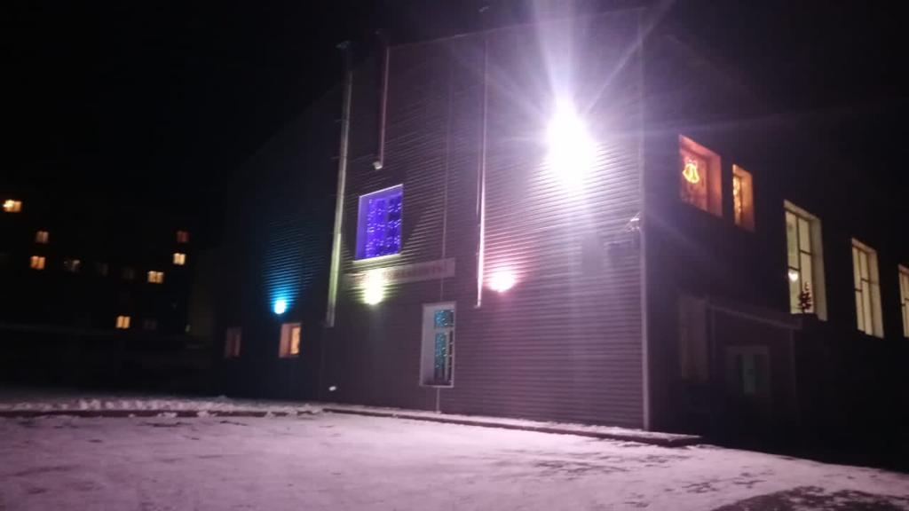
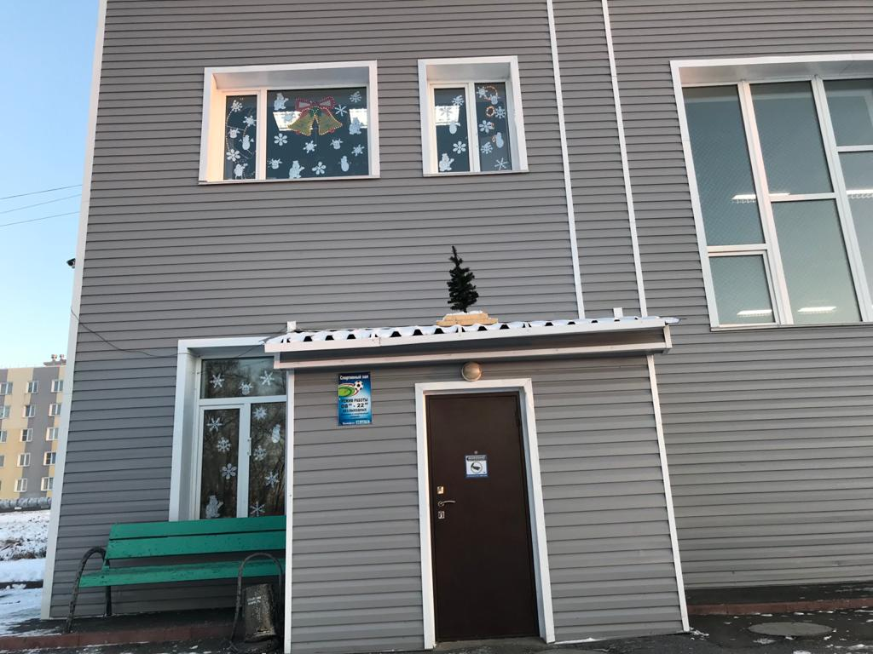
Новогоднее оформление здания спортивного зала (снаружи)

Slide 5
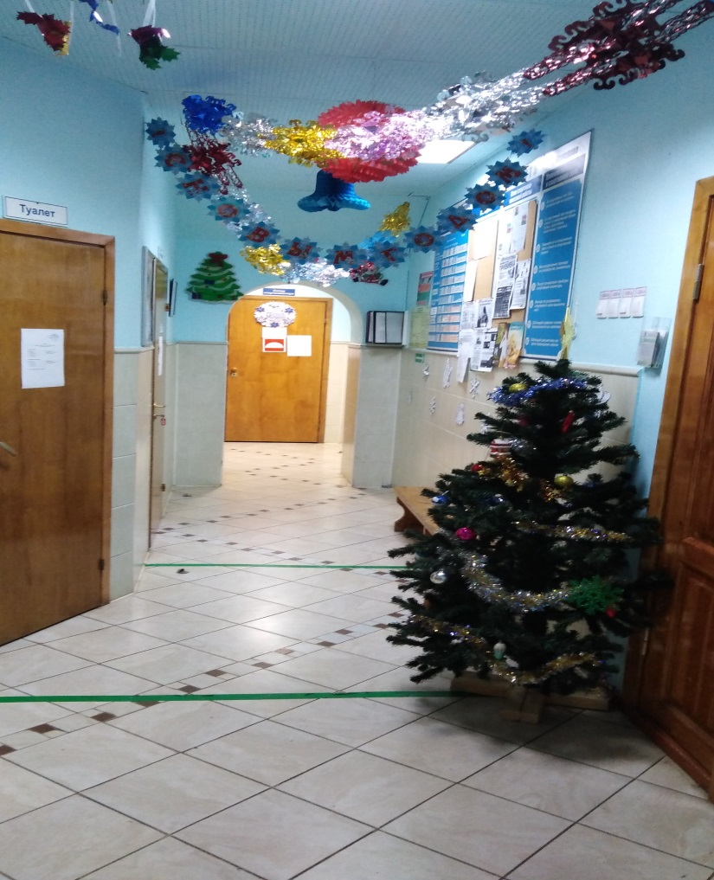
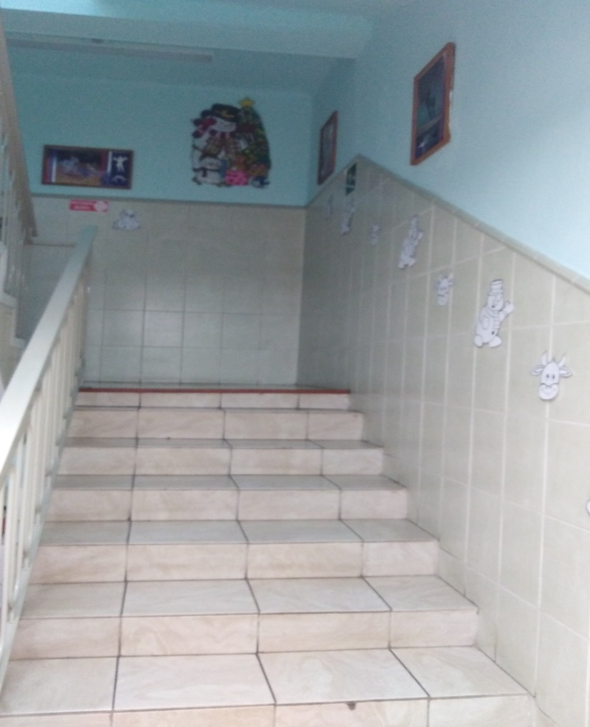
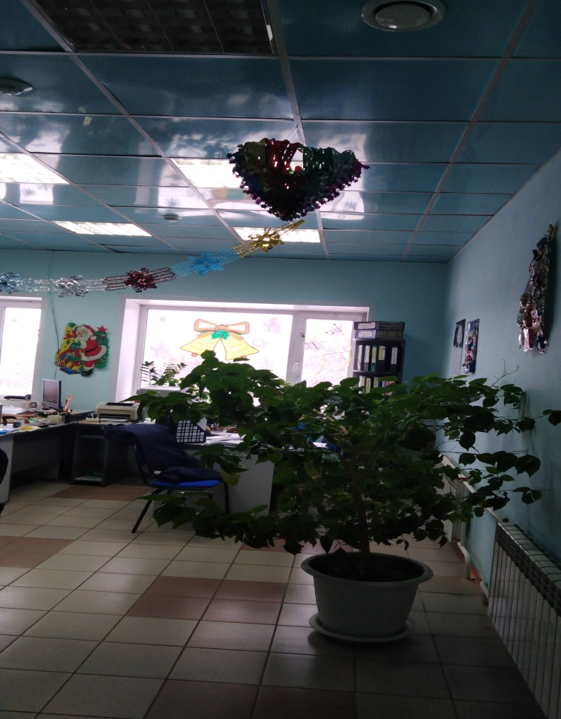
Новогоднее оформление здания спортивного зала (внутри)

Slide 6
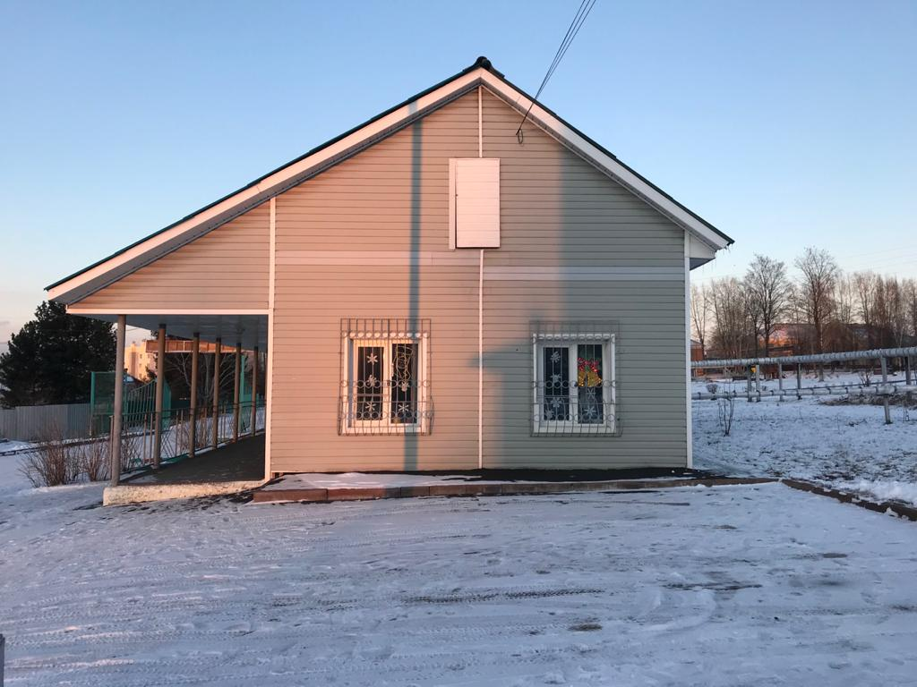
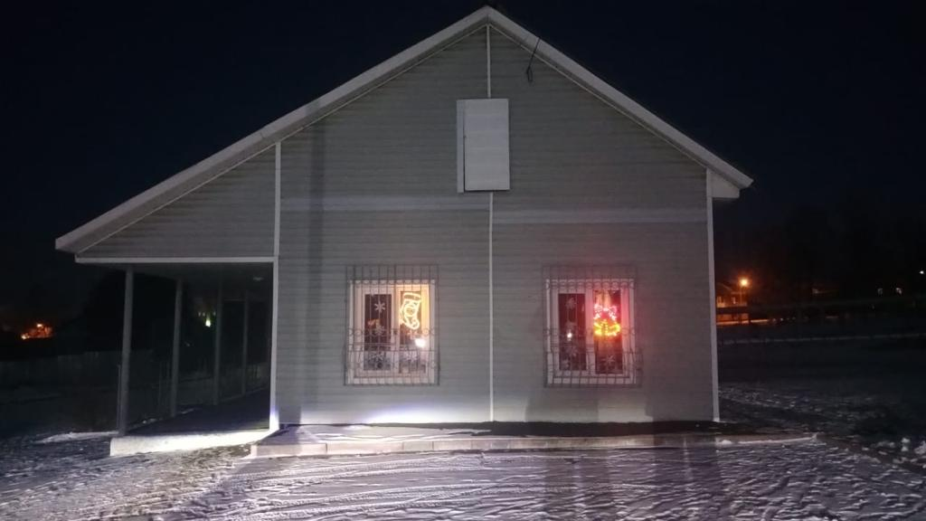
Новогоднее оформление здания пункта проката (снаружи)

Slide 7
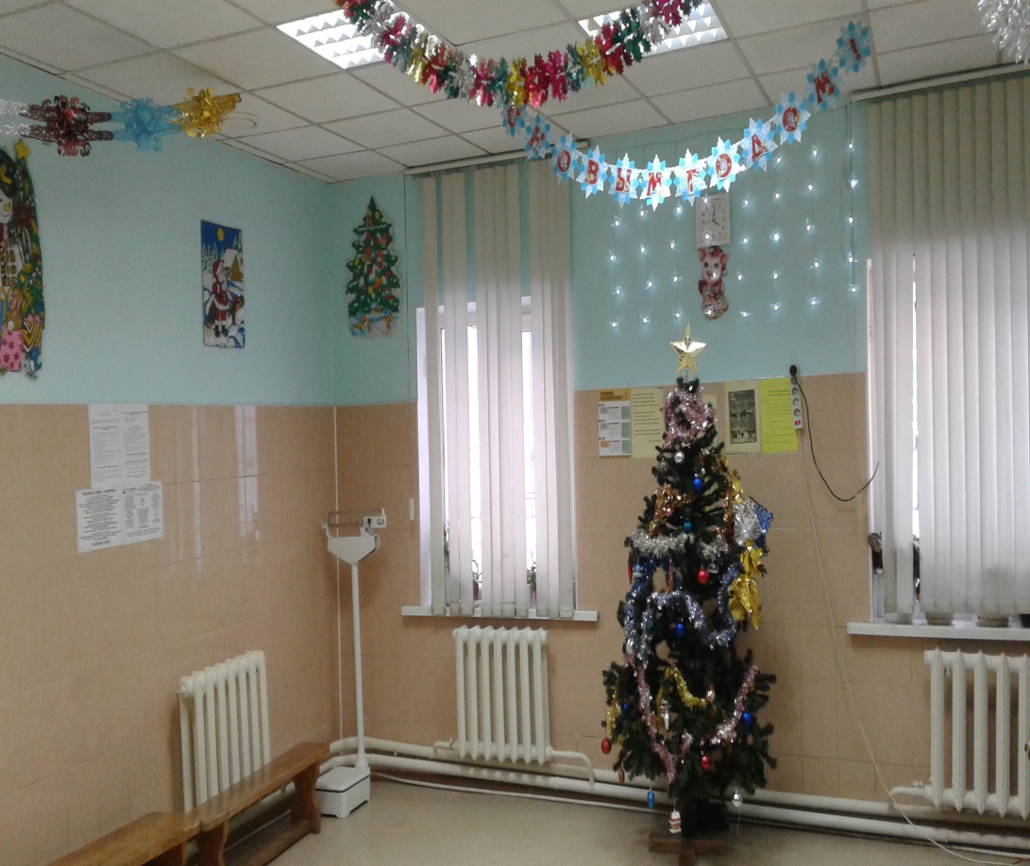
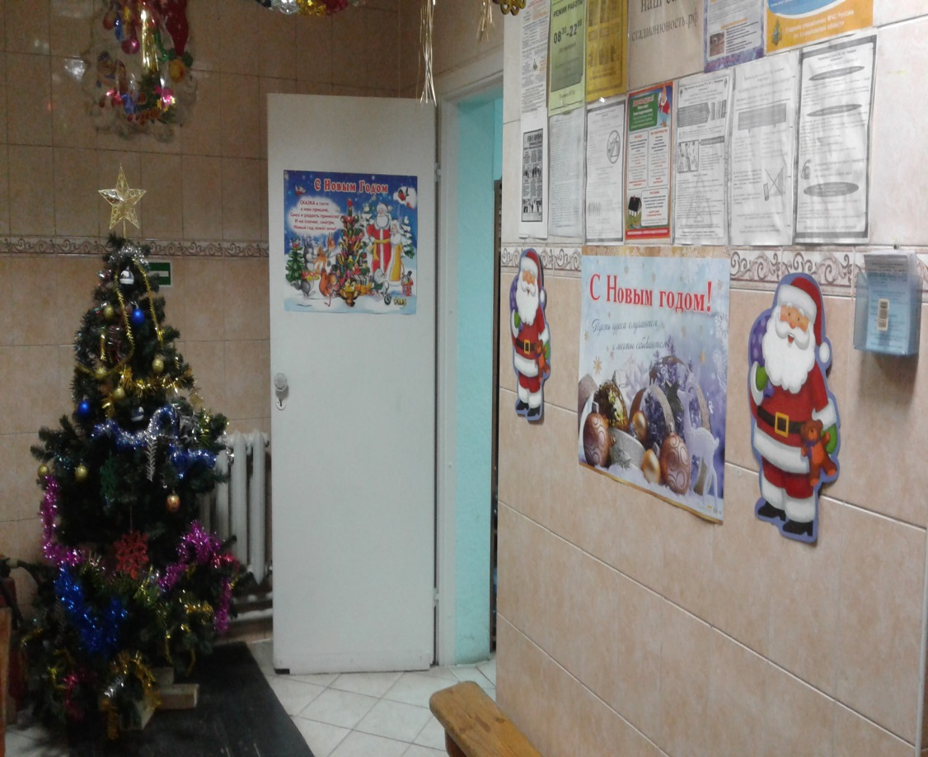
Новогоднее оформление здания пункта проката (внутри)

Slide 8
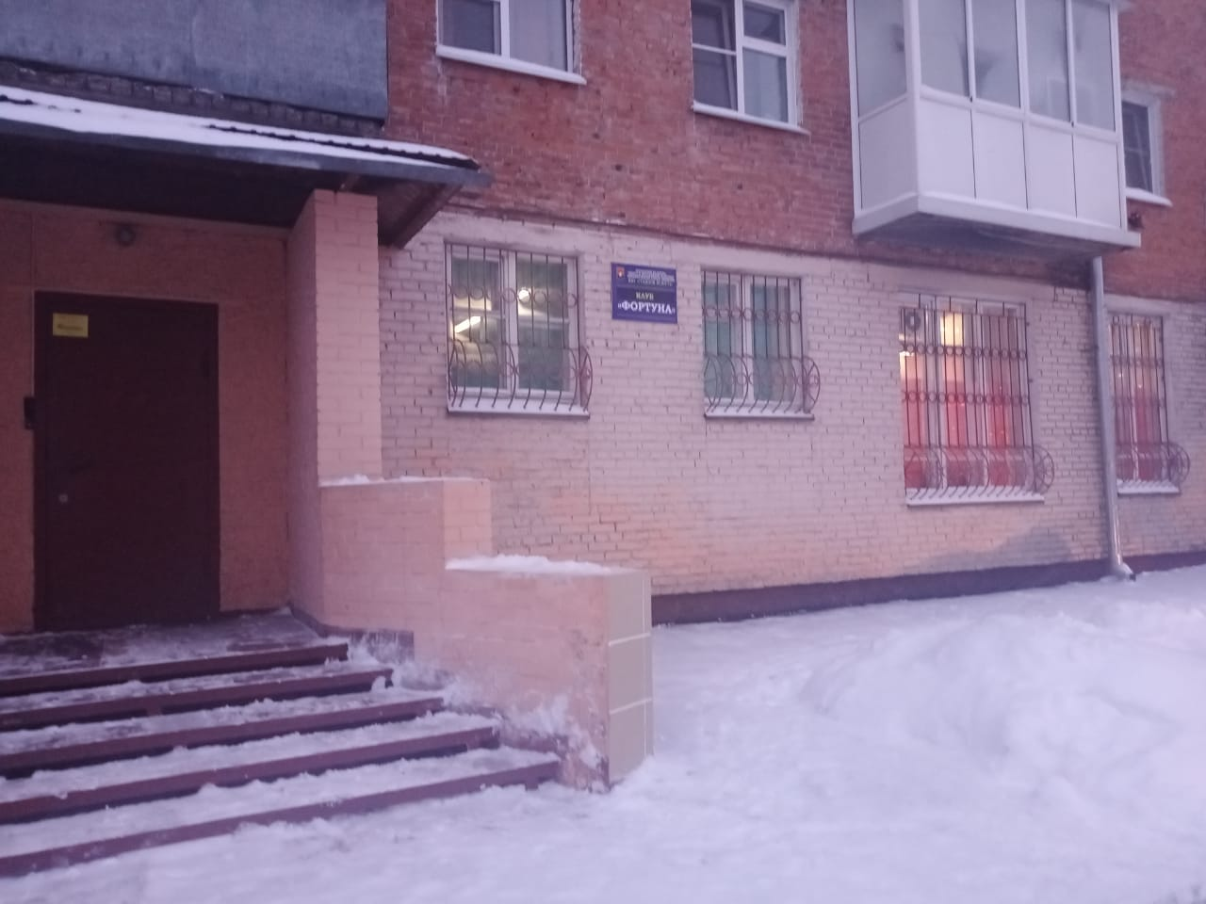
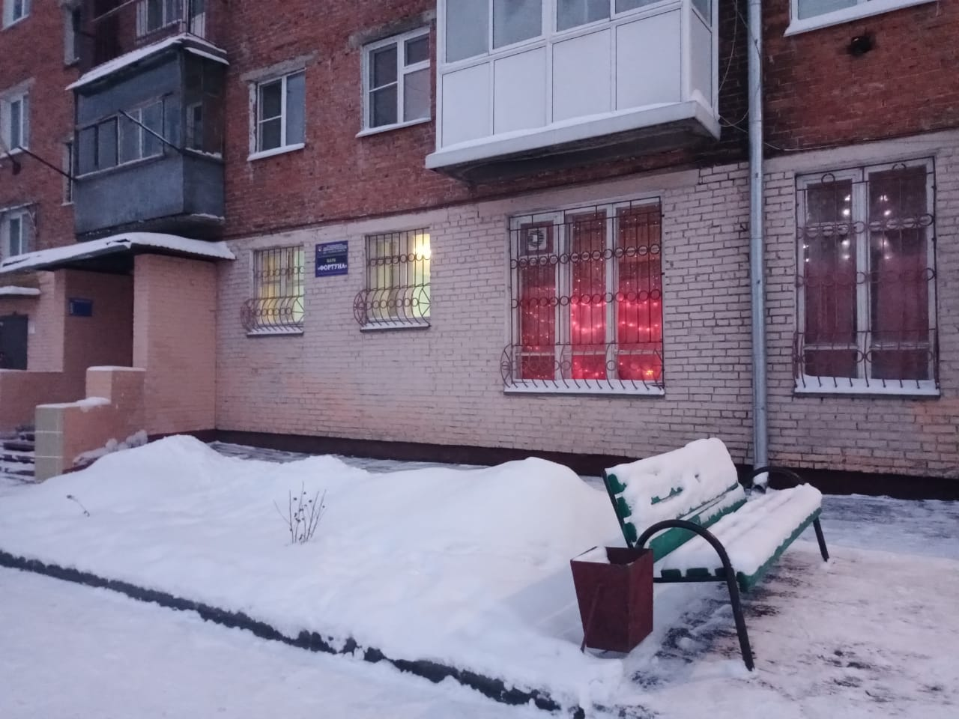
Новогоднее оформление здания «Клуба Фортуна» (снаружи)

Slide 9
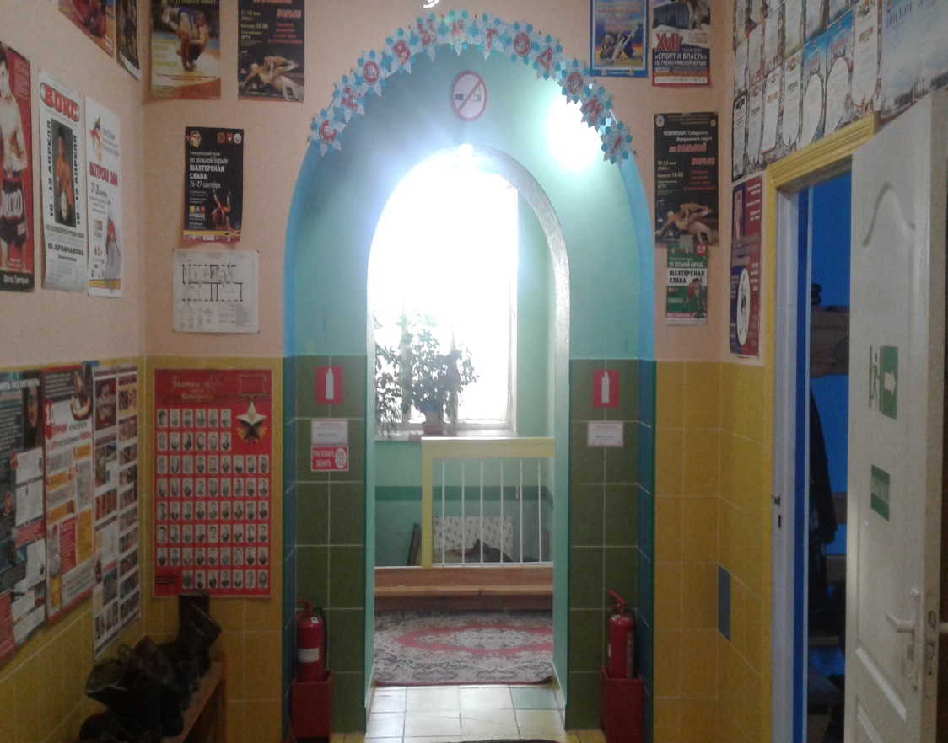
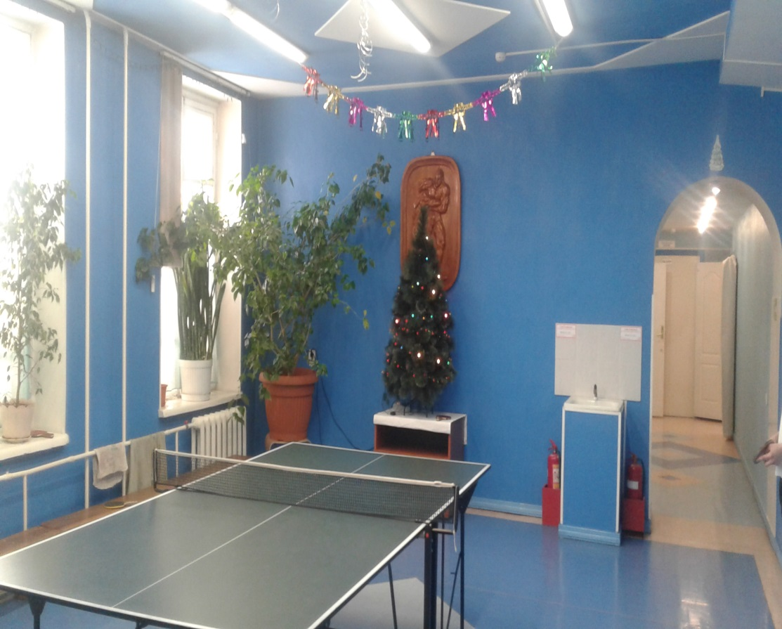
Новогоднее оформление здания «Клуба Фортуна» (внутри)

Slide 10
Спасибо за внимание!

